Slide 1






Министерство образования Республики Башкортостан Государственное автономное профессиональное образовательное учреждение
Уфимский колледж статистики, информатики и вычислительной техники
Разработка веб-приложения для проведения соревнований по дзюдо
Разработка веб-приложения для проведения соревнований по дзюдо
Студент: Кулиев Ш.Н.
Руководитель: Каримова Р.Ф.

Slide 2
Цели и задачи
Цель
Задача
заключается в разработке приложения, которое будет способствовать ускорению и упрощению взаимодействия судей и участников с документацией на соревнованиях по дзюдо.
описать предметную область
разработать структуру базы данных
разработать приложение
провести тестирование приложения
2

Slide 3
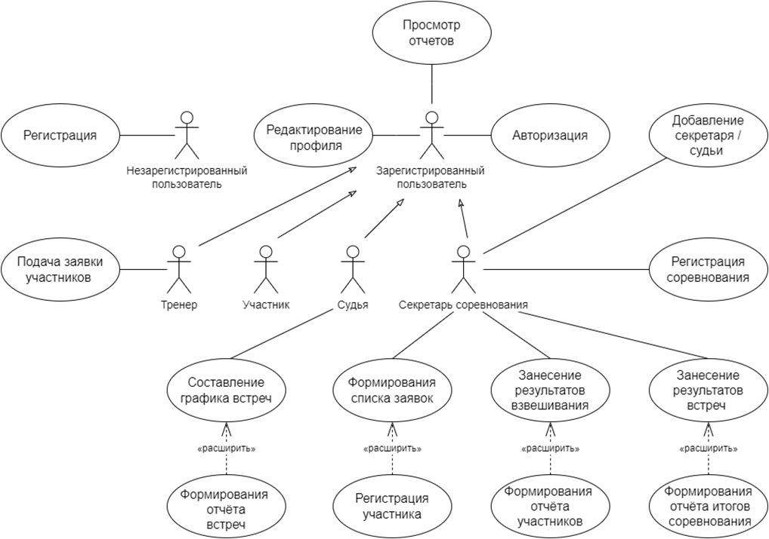
Диаграмма прецедентов
3

Slide 4
Входные и выходные
данные
ВХОДНЫЕ
ВЫХОДНЫЕ ДАННЫЕ СОРЕВНОВАНИЯ
данные тренеров и участников
данные запланированного соревнования
данные поданных заявок
словари весовых и возрастных категорий
протокол соревнования протокол жеребьевки
итоговый протокол
4

Slide 5
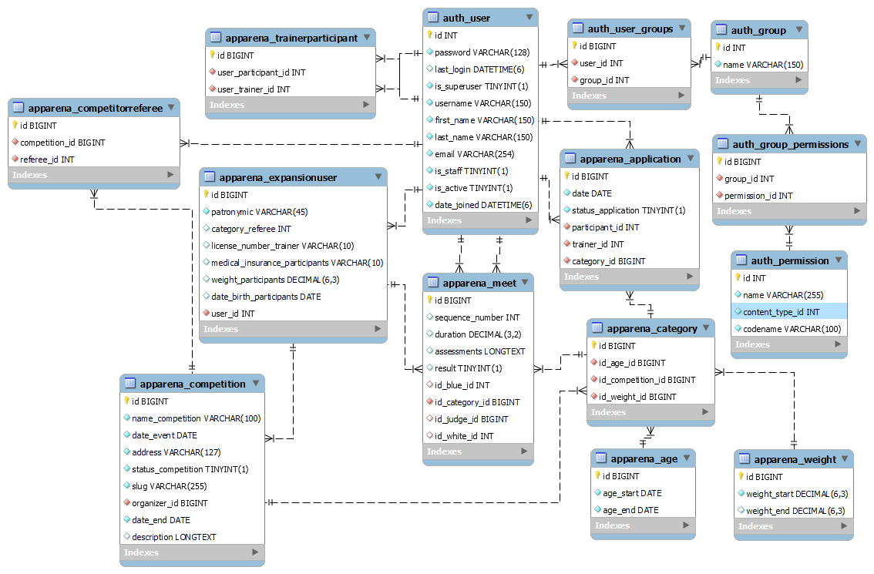
Схема базы данных
5

Slide 6





Инструменты разработки
ПРОГРАММНАЯ ЧАСТЬ
СРЕДСТВА РАЗРАБОТКИ
Фреймворк
Язык программирования
Среда разработки
СУБД
Django
Python
Pycharm
Community edition
MySQL
6

Slide 7
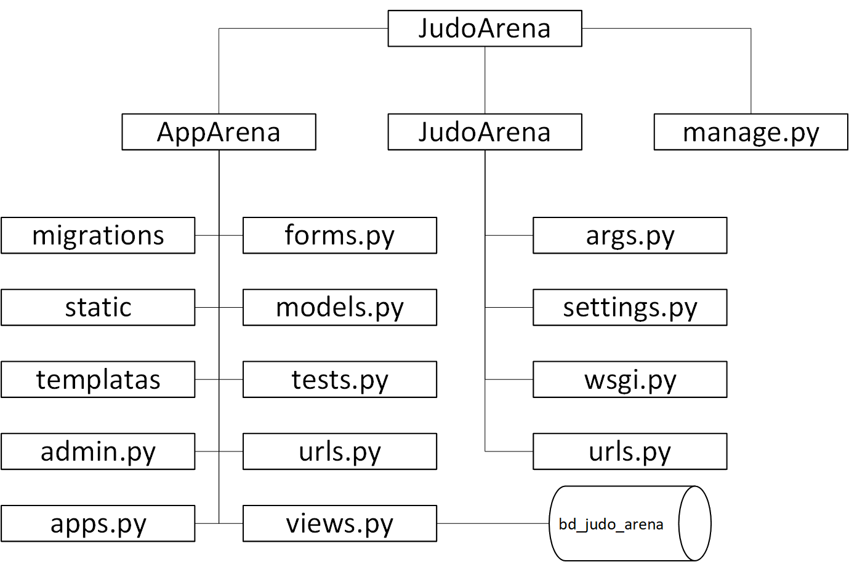
Модульная схема
7

Slide 8

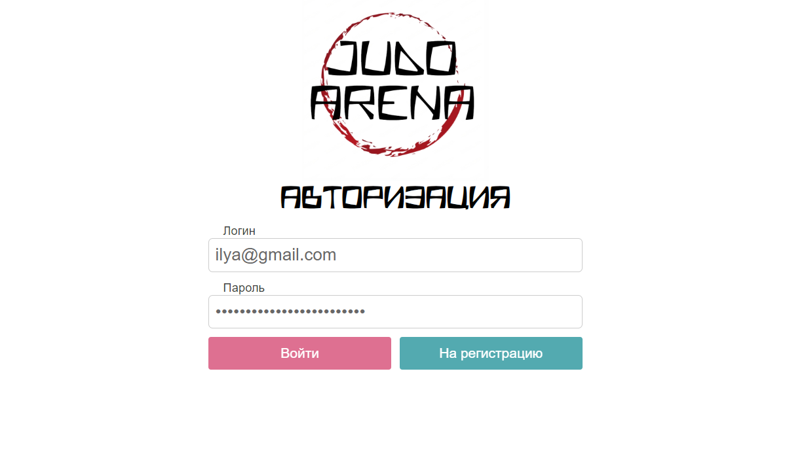
Руководство пользователя
8

Slide 9
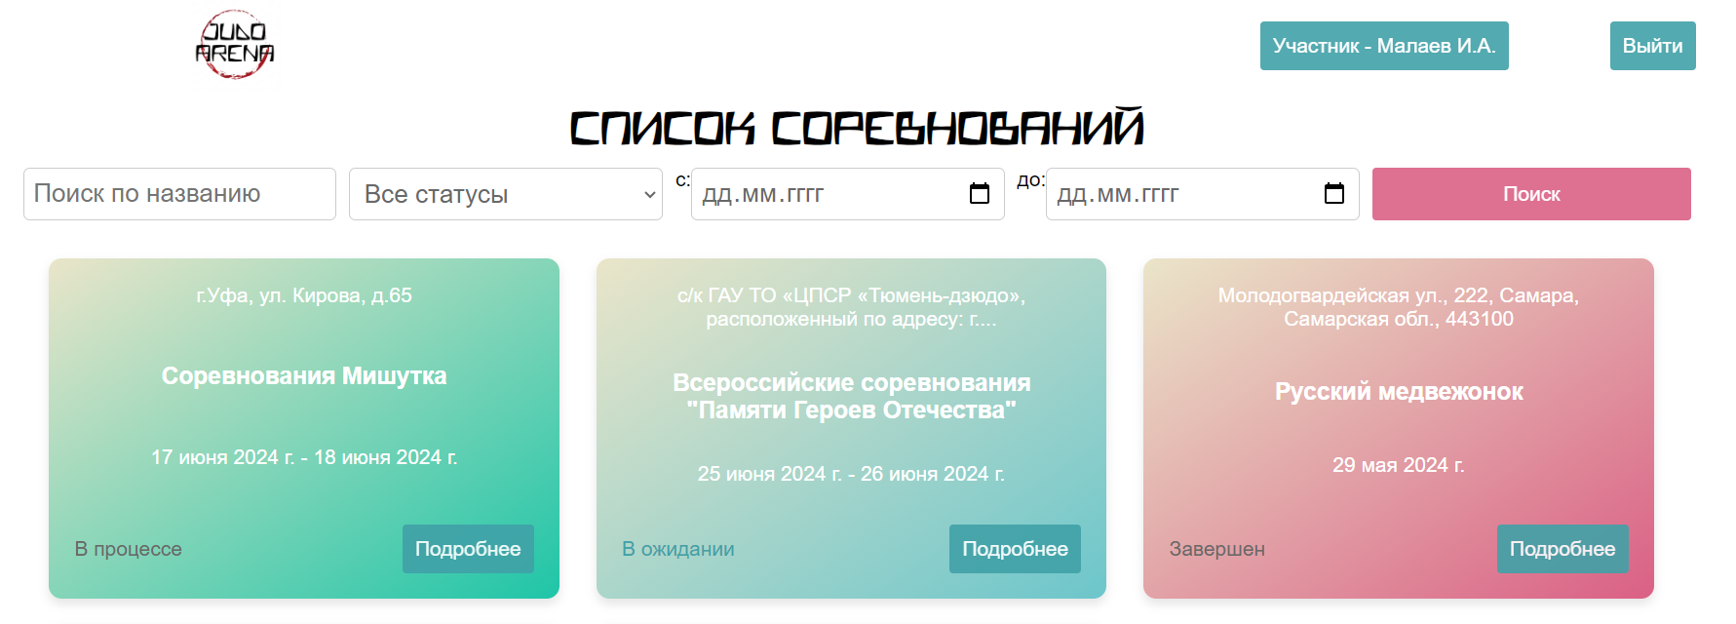
Руководство пользователя
9

Slide 10
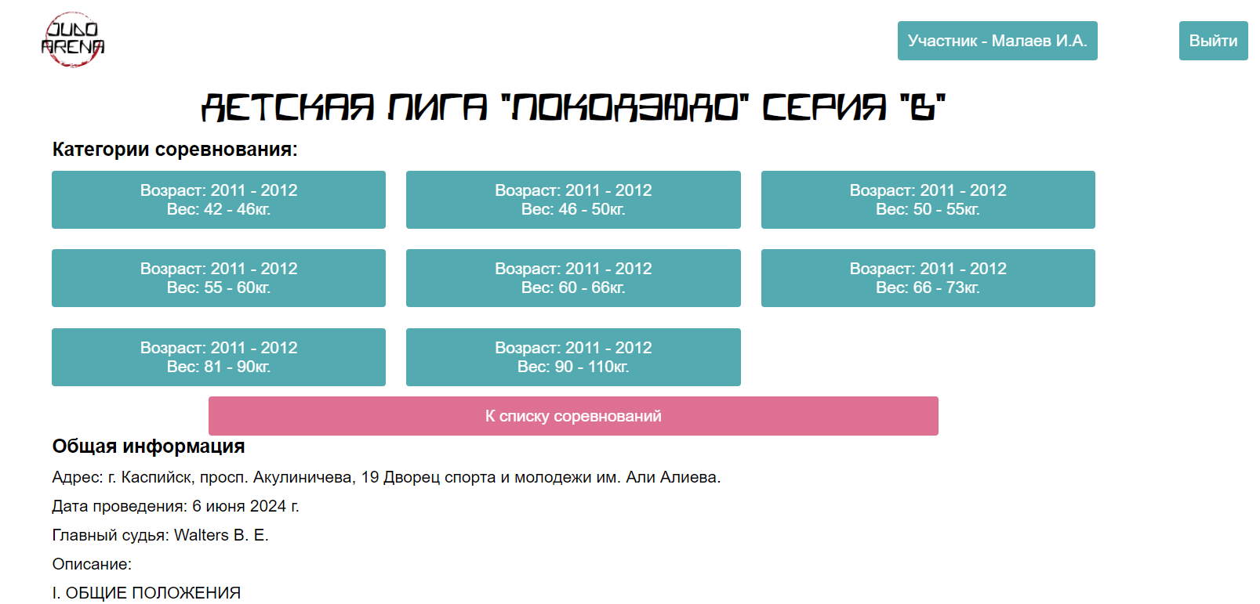
Руководство пользователя
10

Slide 11
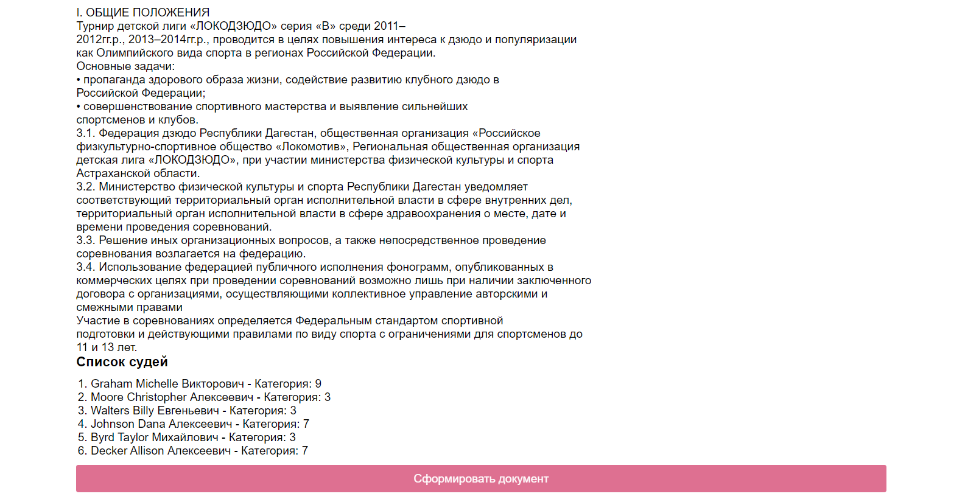
Руководство пользователя
11

Slide 12
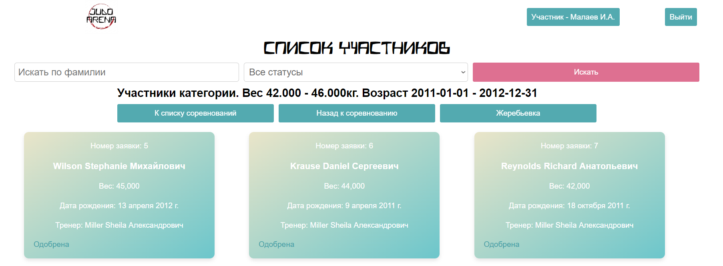
Руководство пользователя
12

Slide 13
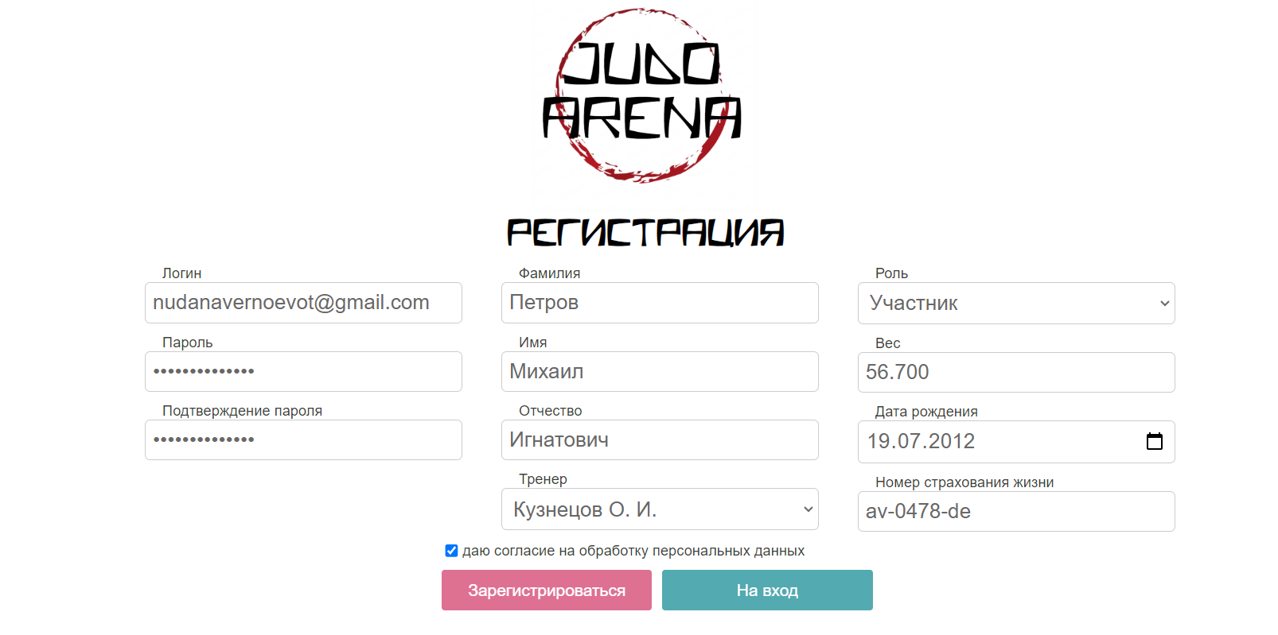
Руководство пользователя. Спортсмен
13

Slide 14
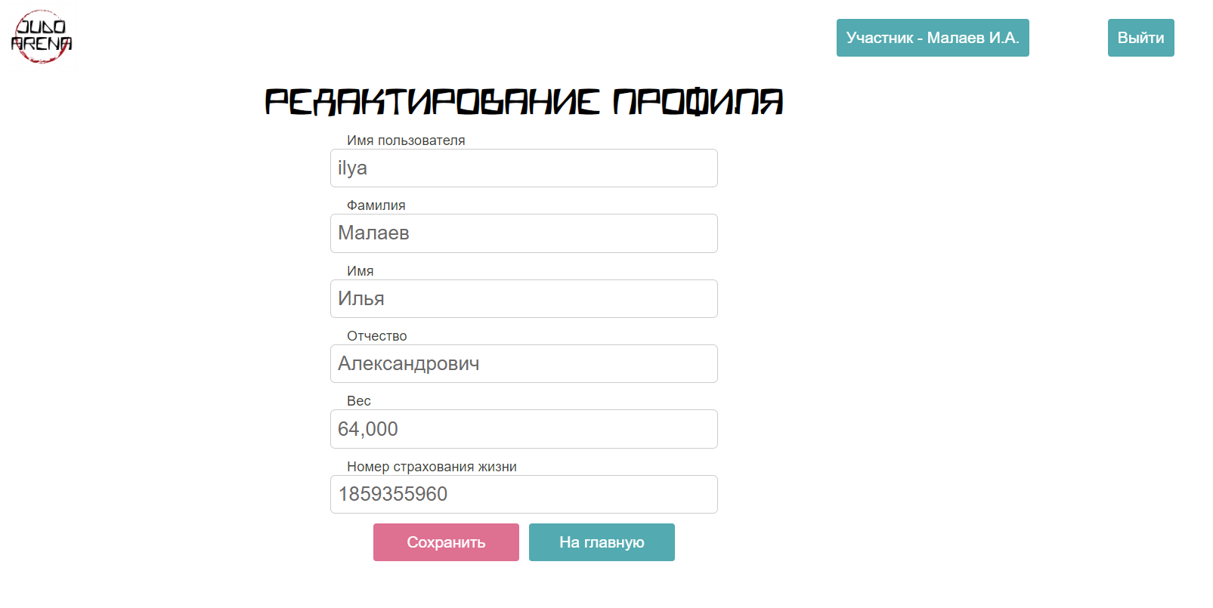
Руководство пользователя. Спортсмен
14

Slide 15
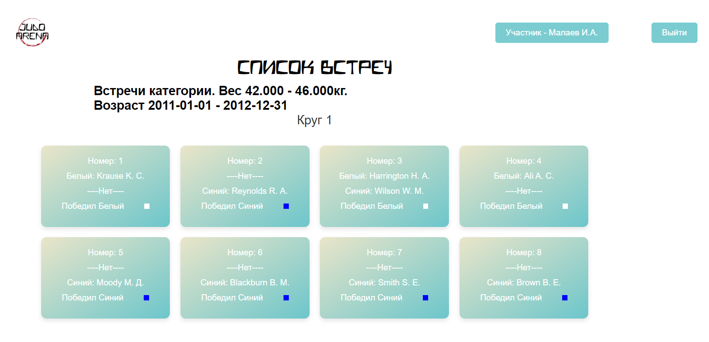
Руководство пользователя. Спортсмен
15

Slide 16
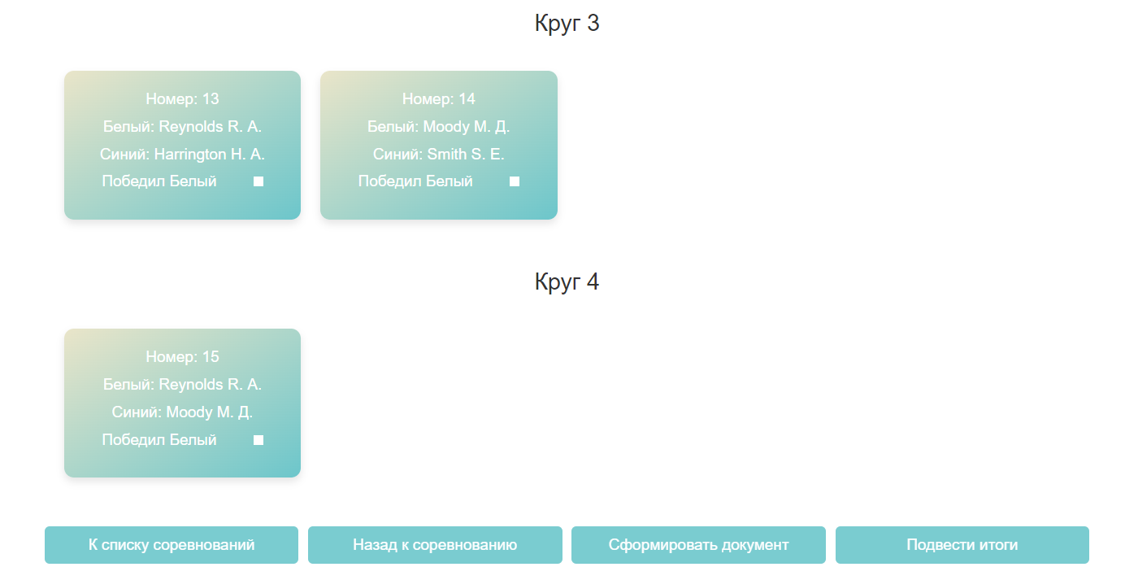
Руководство пользователя. Спортсмен
16

Slide 17
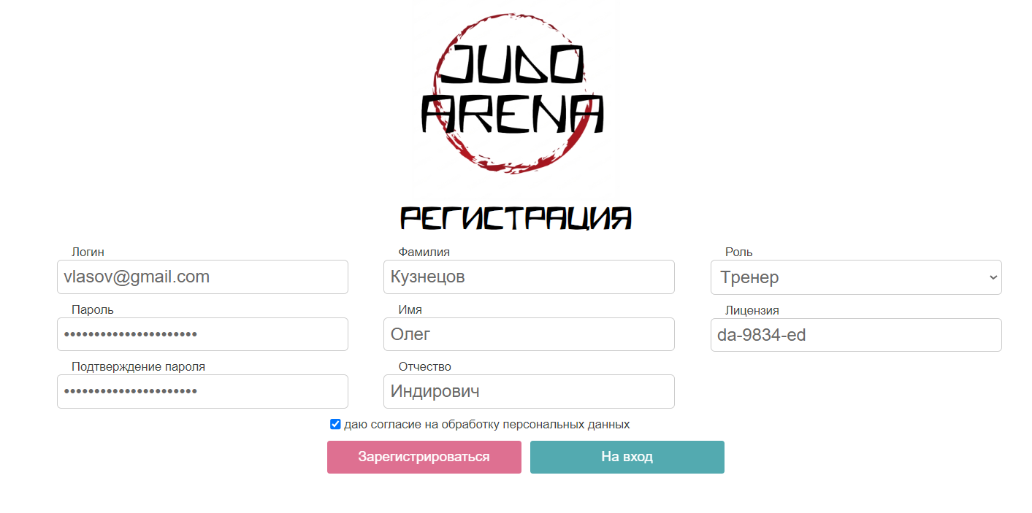
Руководство пользователя. Тренер
17

Slide 18
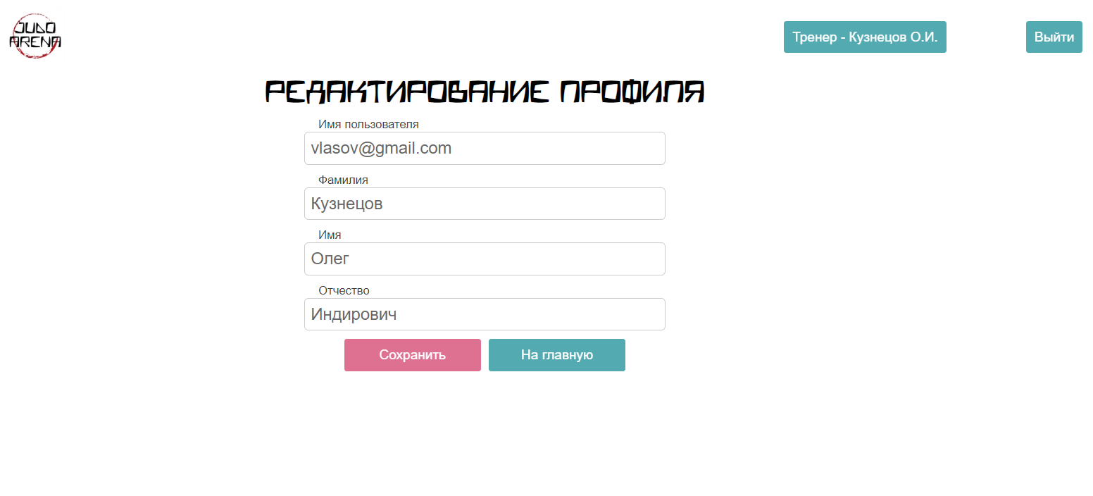
Руководство пользователя. Тренер
18

Slide 19
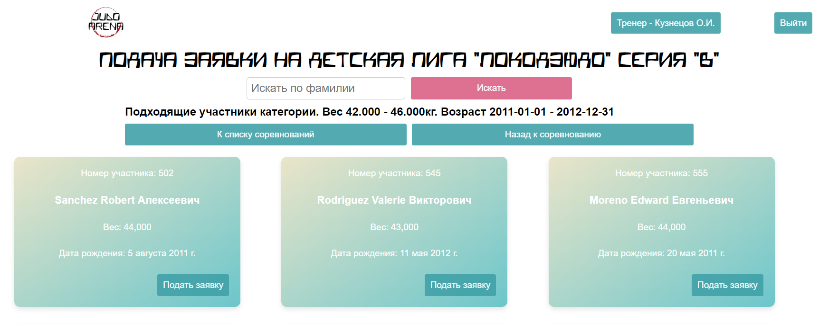
Руководство пользователя. Тренер
19

Slide 20
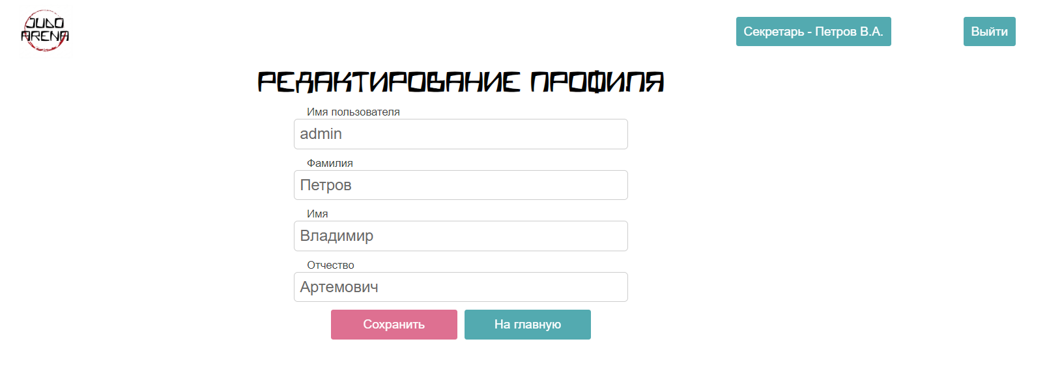
Руководство пользователя. Секретарь
20

Slide 21
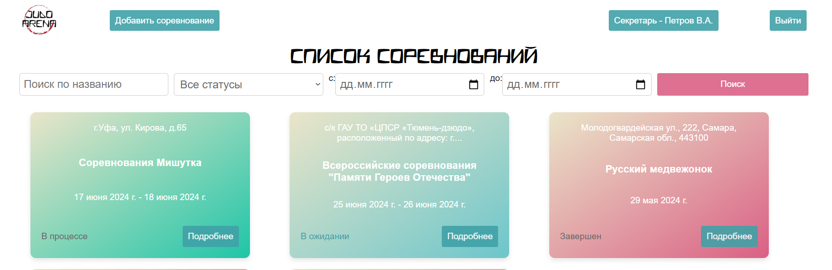
Руководство пользователя. Секретарь
21

Slide 22
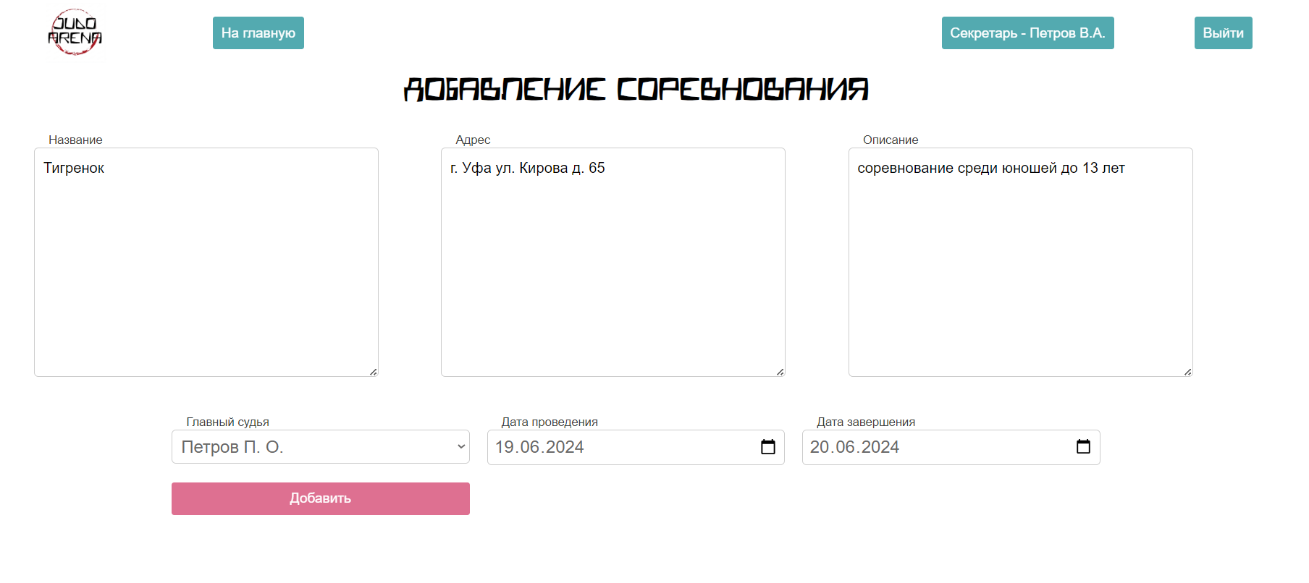
Руководство пользователя. Секретарь
22

Slide 23
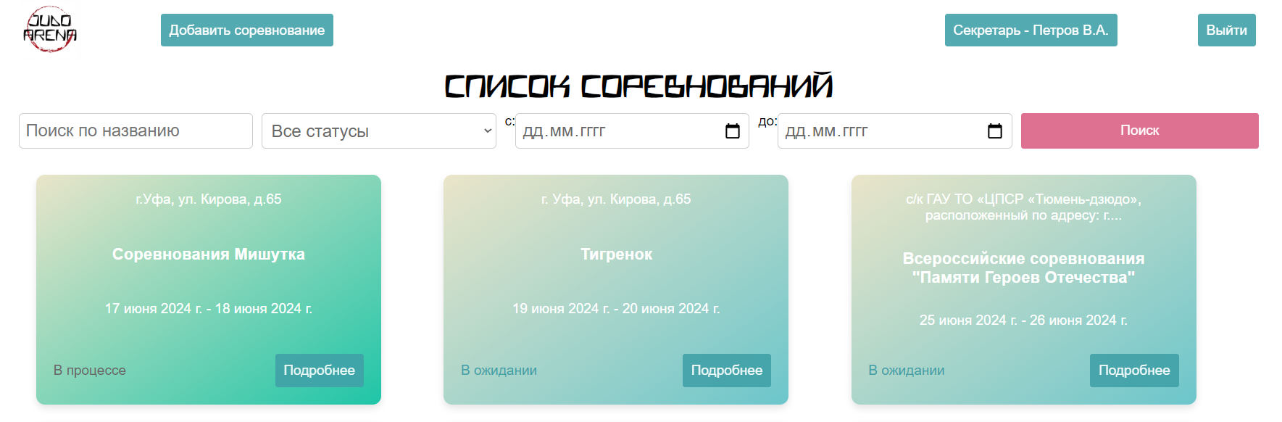
Руководство пользователя. Секретарь
23

Slide 24
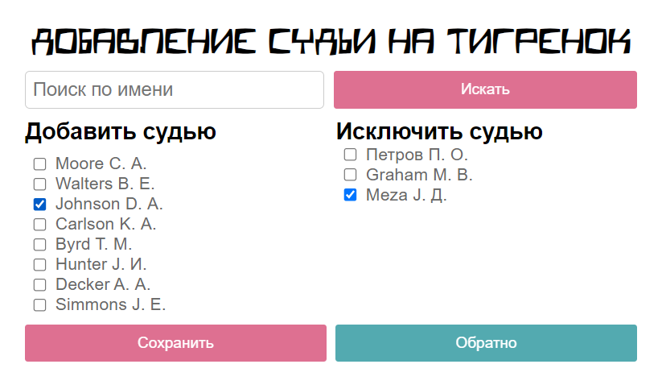
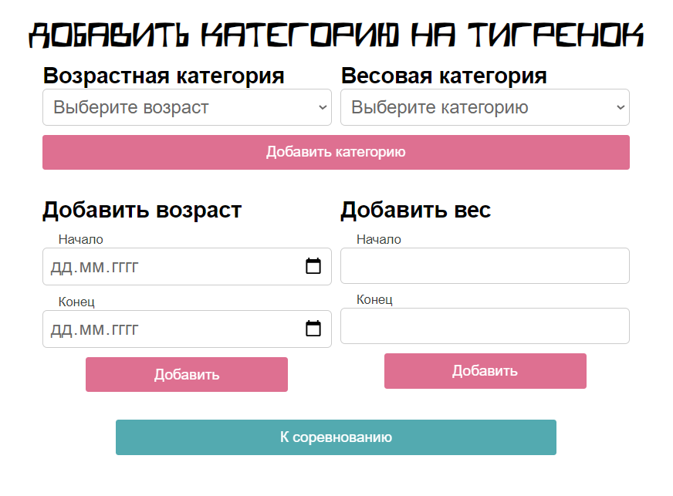
Руководство пользователя. Секретарь
24

Slide 25
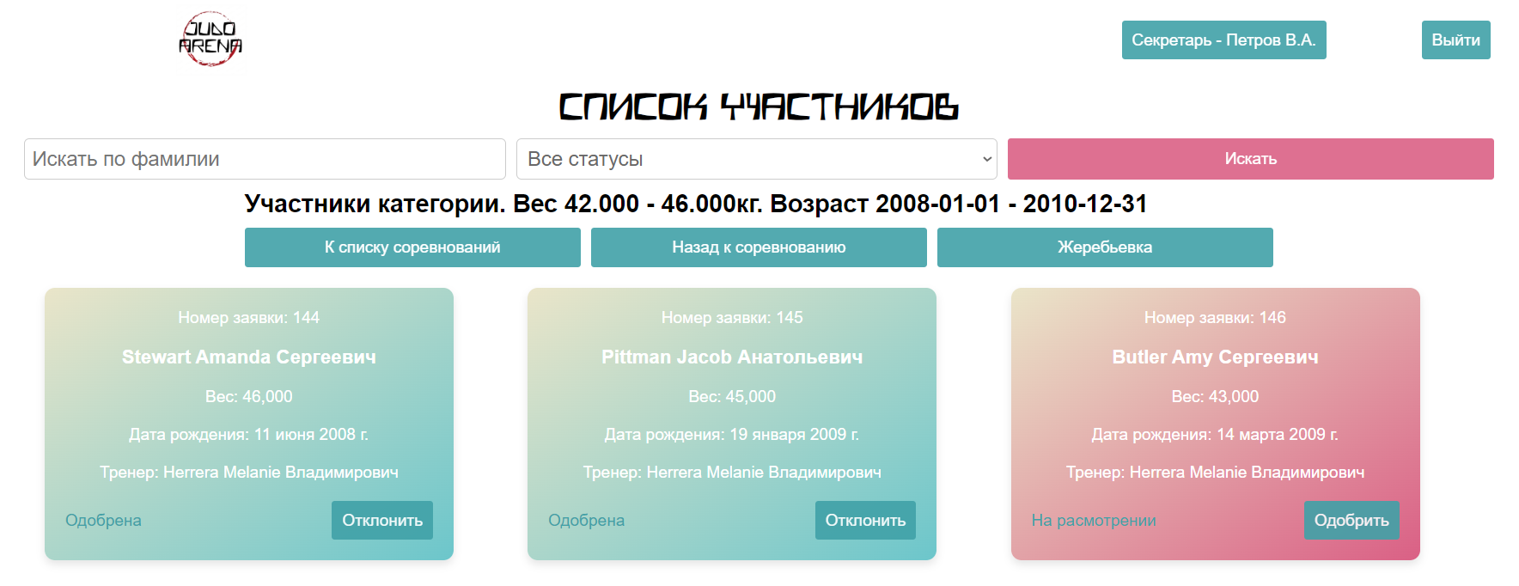
Руководство пользователя. Секретарь
25

Slide 26
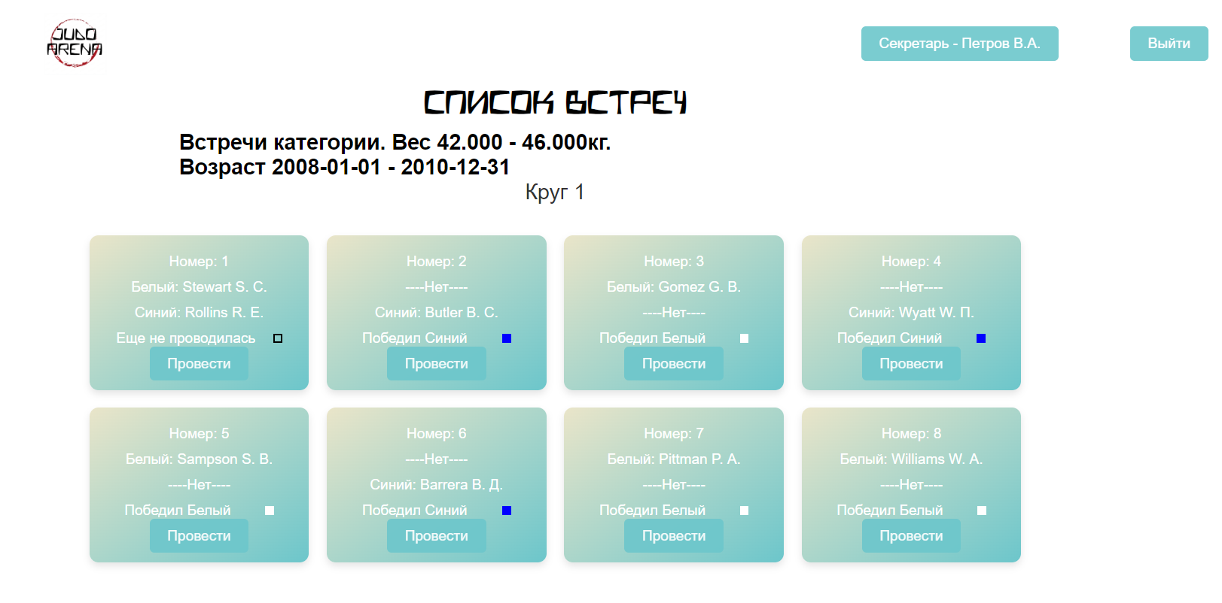
Руководство пользователя. Секретарь
26

Slide 27
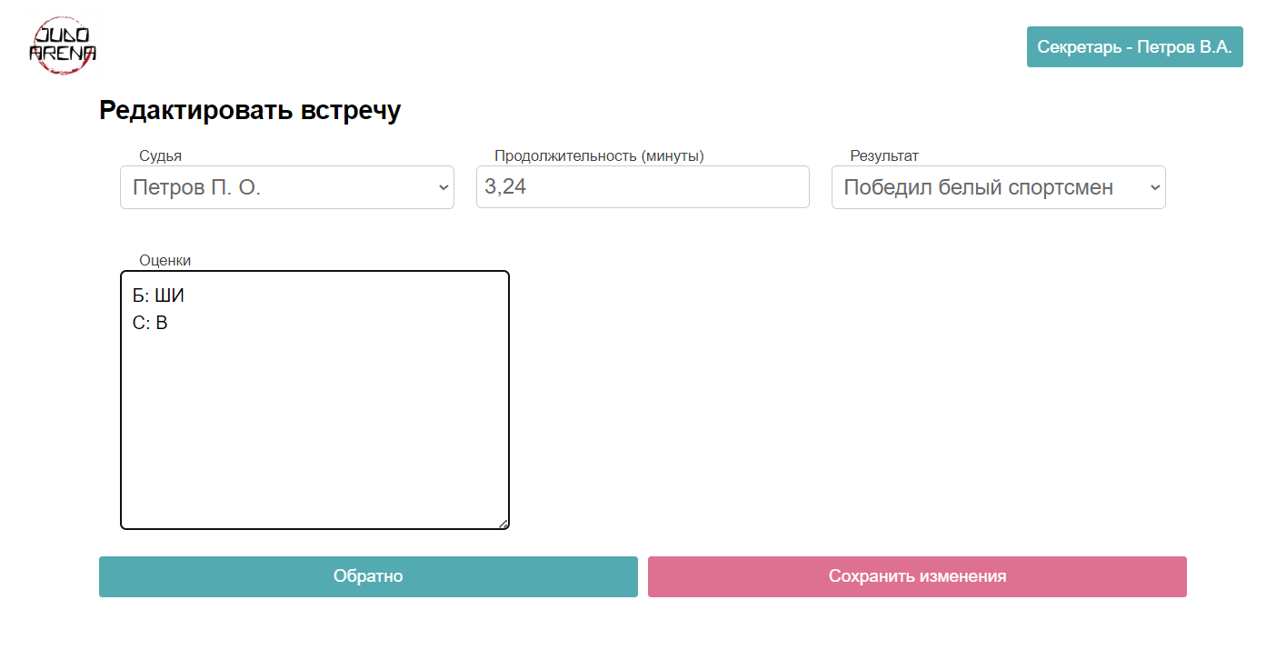
Руководство пользователя. Секретарь
26

Slide 28
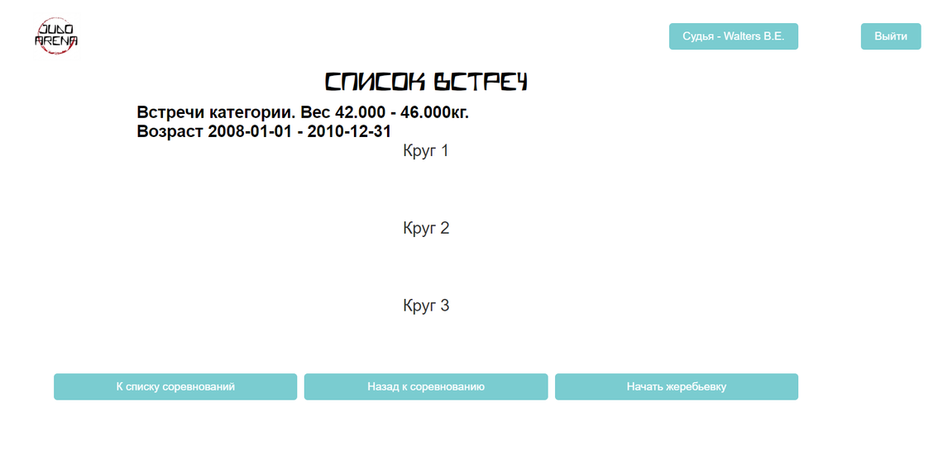
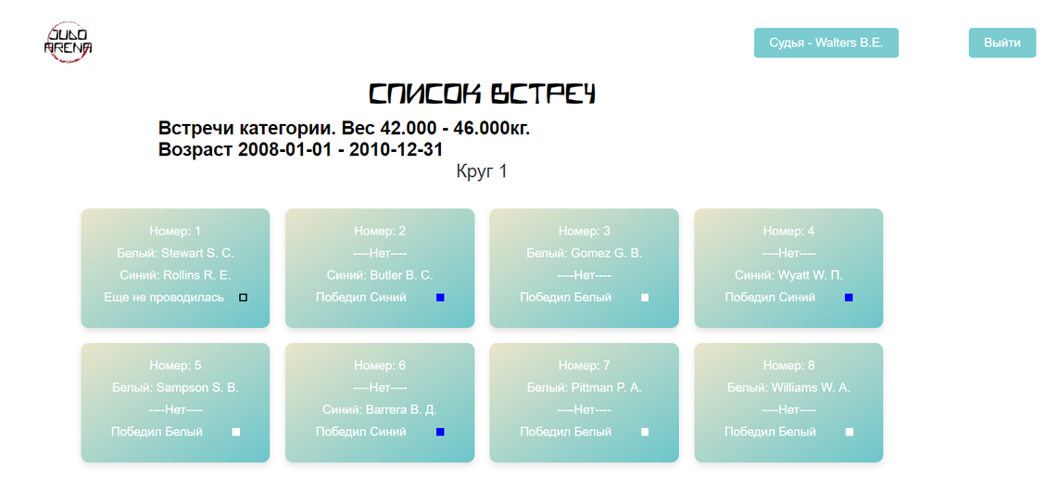
Руководство пользователя. Судья
28

Slide 29
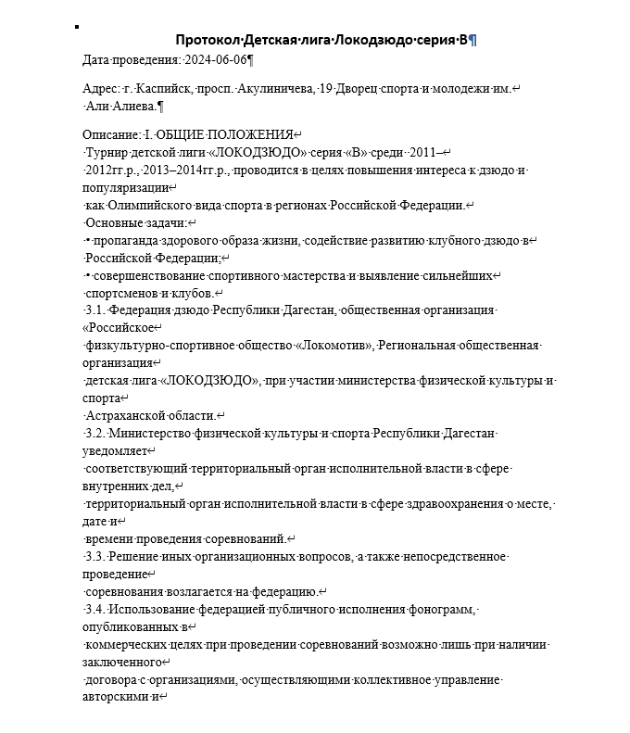
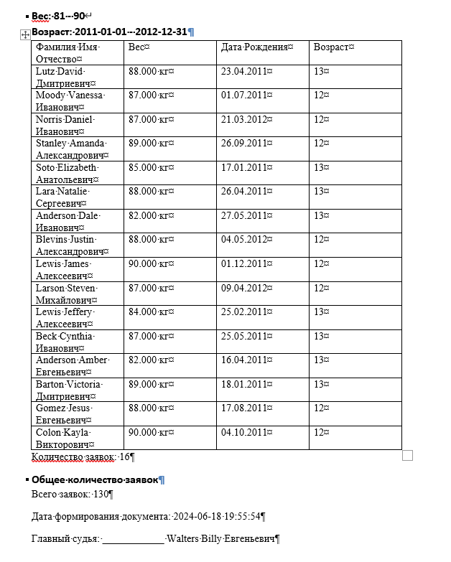
Руководство пользователя
29

Slide 30
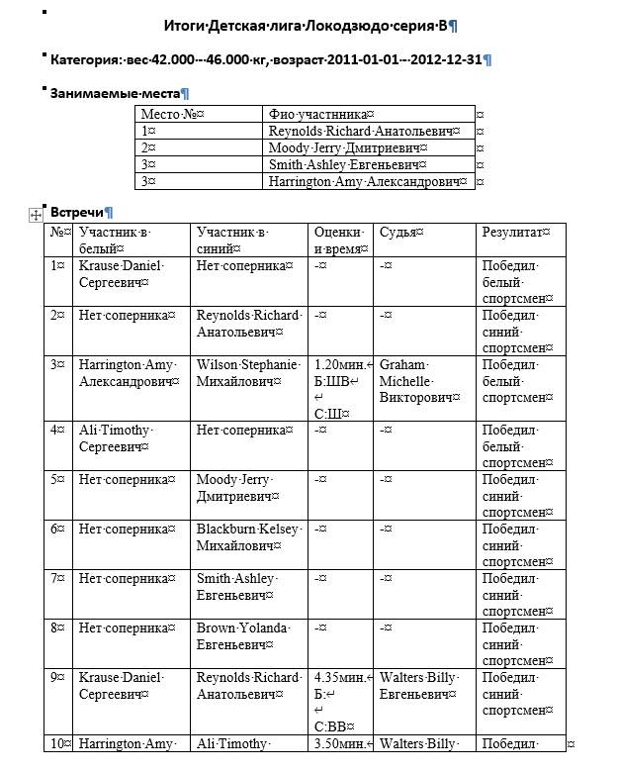
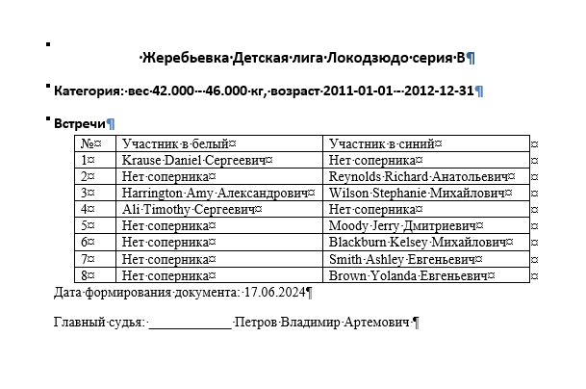
Руководство пользователя
30

Slide 31
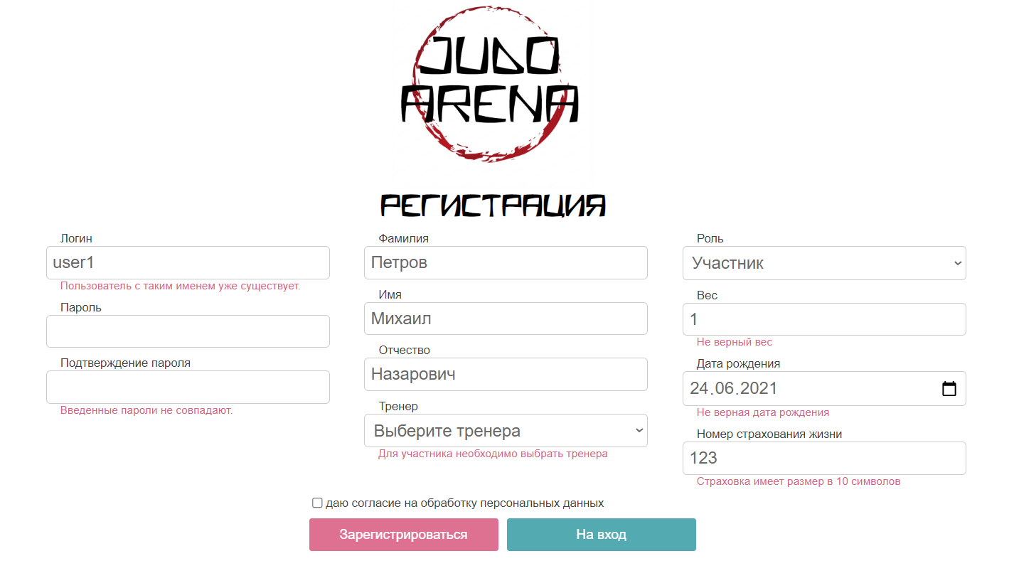
Тестирование
31

Slide 32
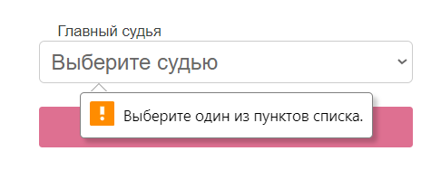
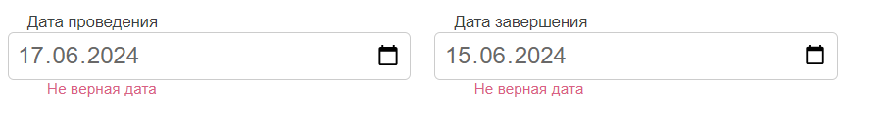
Тестирование
32

Slide 33
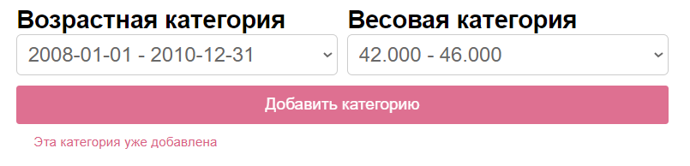
Тестирование
33

Slide 34
Заключение
В РЕЗУЛЬТАТЕ РАБОТЫ НАД ДИПЛОМНЫМ ПРОЕКТОМ БЫЛИ ДОСТИГНУТЫ
СЛЕДУЮЩИЕ ПОЛОЖИТЕЛЬНЫЕ РЕЗУЛЬТАТЫ:
РАЗРАБОТАНО ПОЛНОФУНКЦИОНАЛЬНОЕ ВЕБ-ПРИЛОЖЕНИЕ JUDOARENA НА DJANGO FRAMEWORK
РЕАЛИЗОВАН ВЕСЬ ФУНЦИОНАЛ. ТАКЖЕ ПРИЛОЖЕНИЕ ОБЕСПЕЧИВАЕТ ХРАНЕНИЕ ДАННЫХ В ЭЛЕКТРОННОМ ВИДЕ, ПРЕДОТВРАЩАЯ ПОТЕРЮ ИЛИ ПОВРЕЖДЕНИЕ ДОКУМЕНТОВ. СУЩЕСТВЕННА УСКОРИЛАСЬ РЕГИСТРАЦИЯ И ОБРАБОТКА ПРОВЕДЕНИЯ СОРЕВНОВАНИЙ.
ПО РЕЗУЛЬТАТАМ РАБОТЫ МОЖНО ОПРЕДЕЛИТЬ, ЧТО ЦЕЛЬ ДИПЛОМНОГО
ПРОЕКТА БЫЛА ДОСТИГНУТА, ПРОЕКТ ГОТОВ К ЭКСПЛУАТАЦИИ.
34

Slide 35



Спасибо за внимание
Спасибо за внимание

